Slide 1
Troponina:
non sempre
piccoli problemi di cuore…
F.Caldarale, M.L.Casciana, C.Giacomozzi, C.Salemi, M.Putzu, S.Fasoli

Slide 2
S. 14 anni, riferito episodio lipotimico
PA 90/60 mmHg, FC 80 bpm, TC 36°C, RC <2’’. Asintomatica.
EO: Toni cardiaci validi, netti, pause libere.
Polsi periferici isosfigmici. Esame neurologico nella norma.
A.P.P. Sintomi prodromici, non perdita di coscienza
A.P.R. Muta
A.F. Familiarità per morte cardiaca improvvisa giovanile
SOSPETTA MIOCARDITE ACUTA
ECG: Ritmo sinusale.
Non alterazioni del tratto ST. QTc 450 msec.
Troponina I 121 ng/L → 260 ng/L
CKMB, Mioglobina, AST – ALT = negativi
Notes:
S. è una ragazza di 14 anni giunta alla nostra attenzione per un episodio caratterizzato da sudorazione, vertigini, nausea, acufeni e offuscamento del visus, non associato a perdita di coscienza, dolore toracico o cardiopalmo, e risoltosi rapidamente in posizione anti-Trendelemburg. Dall'anamnesi personale non si evidenziano problematiche di rilievo: pratica sport senza accusare disturbi, l'ECG annuale per certificazione medico-sportiva e una recente ecocardiografia risultano nella norma. Tuttavia, dall'albero genealogico emerge familiarità per morte cardiaca improvvisa in età giovanile. In PS la ragazza si presenta in buone condizioni generali, apiretica, asintomatica e con parametri vitali nella norma; effettua ECG, privo di alterazioni compatibili con cardiopatia, ma, alla luce della storia familiare, aggiungiamo dosaggio urgente degli enzimi di miocardiolisi, con riscontro di aumento isolato della troponina I cardiaca (121 ng/L).

Slide 3
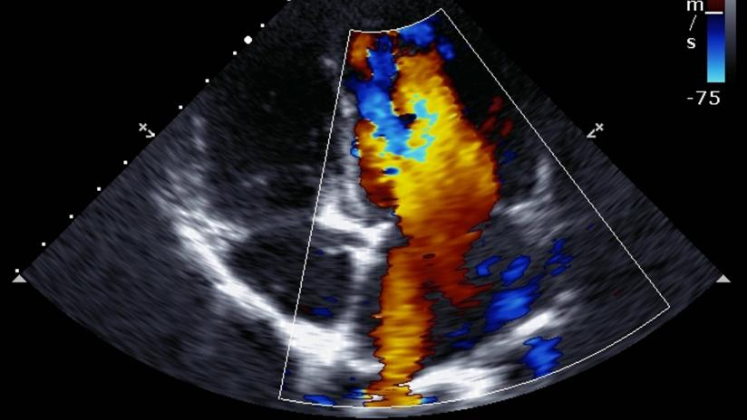
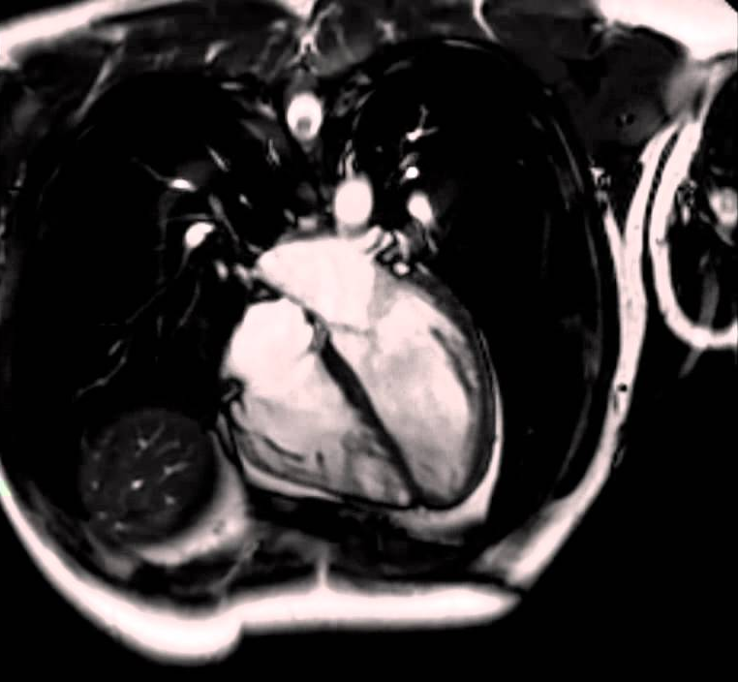
CAUSE ANALITICHE DI AUMENTO DELLA TROPONINA
Macroenzimi
Anticorpi eterofili
Alterazioni del kit
Notes:
Trattenuta in Osservazione, si conferma il dato a distanza di 6 h e si ricovera nel sospetto di miocardite acuta, iniziando terapia antinfiammatoria con naprossene. Gli accertamenti cardiologici (ECG, Holter-ECG ed ecocardiografia) e la ricerca sierologica dei principali agenti microbici risultano tuttavia negativi. Dimettiamo S. dopo 7 giorni con troponina in progressivo calo e con indicazione a proseguire terapia. Al controllo dopo 72 ore, un inaspettato e significativo rialzo isolato della troponina I (463 ng/L) impone nuovo ricovero. La RM cardiaca urgente e l'ECG da sforzo escludono definitivamente miocardite e lesioni ischemiche. La persistenza di ipertroponinemia isolata, in una paziente peraltro completamente asintomatica, ci induce ad approfondire tutte le cause non cardiache di rialzo di tale enzima: funzionalità epato-renale e tiroidea nella norma, profilo immuno-reumatologico non suggestivo di malattie autoimmuni, enzimi muscolari negativi; persino, la titolazione del campione nega alterazioni di tipo analitico (macroenzimi, anticorpi eterofili).

Slide 4
SOLO se ALTERAZIONI
ECG
SOLO
in
SINCOPE
con rischio moderato-severo
SOLO
nel sospetto di
CARDIOPATIA
Grazie!
Notes:
Il dosaggio della troponina va richiesto solo in caso si sospetti una patologia car- diaca e comunque in associazione all’ECG: un suo lieve aumento non è indi- cativo di per sé di patologia cardiaca e quindi può essere addirittura fuorviante se dosato al di fuori di un contesto clinico circoscritto (come ad esempio presenza di un nuovo soffio cardiaco o alterazioni dell’ECG).

